Slide 1
Literature Review
Short term mortality prediction model analysis &
comprehend ensemble model
21.Oct.15(Fri)
암관리학과 권회준

Slide 2
Contents
Short -Term Mortality
Prediction Model
Ensemble Model
Review
Introduction
1
Analysis literature and organization
Introduction of pros and cons of the model
3
Discussion
Summary
2
How to apply the model
and its limitations.
How to choose best model
4
Application
How to apply the model
and its limitations.
5
‹#›

Slide 3
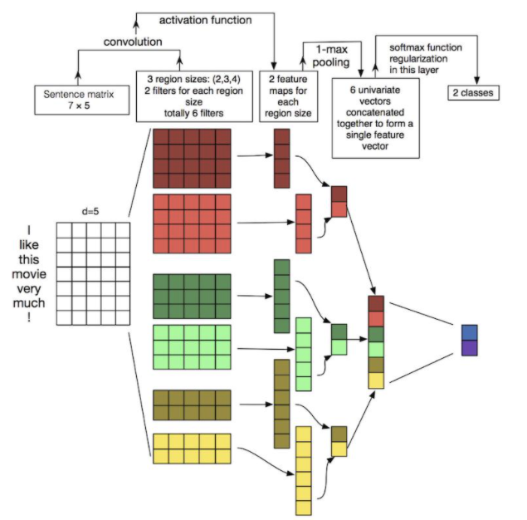
Short -Term Mortality
Prediction Model
‹#›

Slide 4
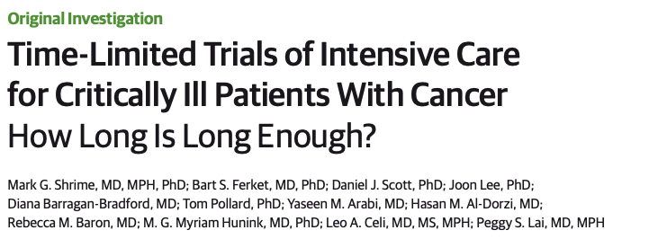
Short - Term Mortality Prediction Model/ Review
Topic : 중환자실 암 환자의 단기 사망률에 대한 최적의 집중 치료 기간을 식별
Study population : 2001-2007 입원한 위독한 암 환자 920명
Outcomes : 30-day all-cause mortality and mean survival duration.
Data Source : A public-access intensive care unit database (MIMIC-II)*
‹#›
* Multiparameter Intelligent Monitoring in Intensive Care II
Notes:
2016 JAMA Oncology

Slide 5
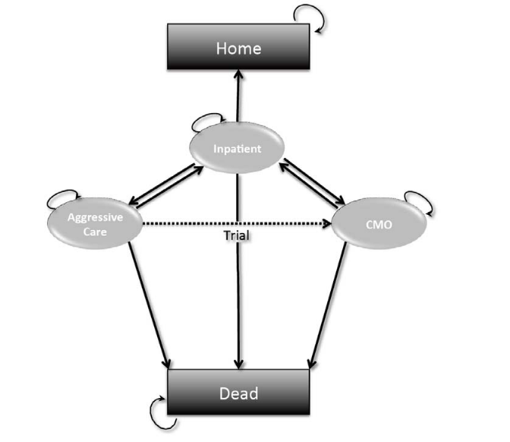
Short - Term Mortality Prediction Model/ Review
Model: State Transition Model(STM, Markov model)
Parameter:
1. Daily probability of improving given CMO* status
2. Daily probability of discharge home from an inpatient floor
3. Daily probability of return to ICU from an inpatient floor
Variable: SOFA* SCORE
Software: R, Tree Age
‹#›
* Comfort Measures Only; Sequential Organ Failure Assessment;
Notes:
CMO -> 안락사
주어진 CMO* 상태를 개선할 일일 확률
입원환자 층에서 퇴원할 일일 확률
입원실에서 중환자실로 돌아갈 확률
what is sofa score = mortality prediction score that is based on the degree of dysfunction of six organ systems
TreeAge Pro is the leading tool for building decision trees, Markov models and event-based simulations

Slide 6
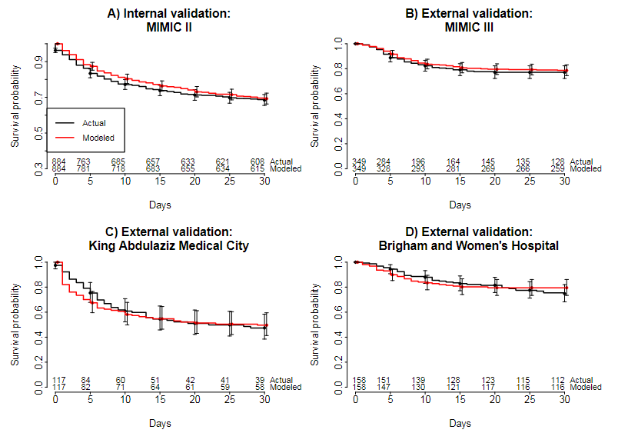
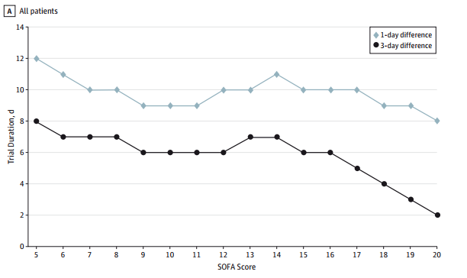
Short - Term Mortality Prediction Model/ Review
Point
외부 데이터를 사용하여 검증하였음에도 높은 예측률 보임
SOFA SCORE 변수가 가지는 영향성 확인
Validation: 1 internal, 3 external data
‹#›

Slide 7
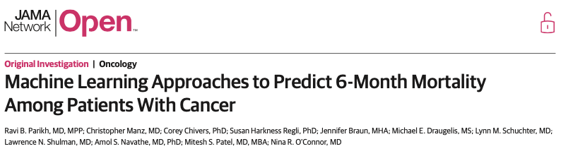
Short - Term Mortality Prediction Model/ Review
Topic : 암 환자 사망률 예측을 위한 머신러닝 알고리즘 개발 및 검증
Study population : 16.2 - 16.7, 종양 또는 혈액 관련 암 진료를 받은 성인 26,525명
Outcomes : 180-day mortality from the index encounter;
Data Source : University of Pennsylvania Health System EHR
‹#›
Notes:
2019 JAMA Network

Slide 8
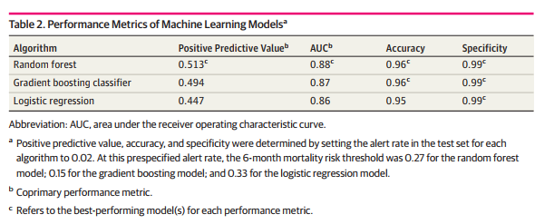
Short - Term Mortality Prediction Model/ Review
Model: Logistic regression, Gradient boosting, and Random forest algorithms.
Selected Model: Gradient boosting.
Variable:
Demographic variables (eg, age and sex)
Elixhauser comorbidities(31)
laboratory(83) and select electrocardiogram data(9)
Train/Test: 18 567 (70.0%) / 7958 (30.0%)
Software: SAS, Python
‹#›
Notes:
Electrocardiogram(ECG) - 심전도
Positive Predictive Value (양성 예측도) - 양성(질병이 있다고)으로 나온 것 중에 실제로 질병이 있을 확률.

Slide 9
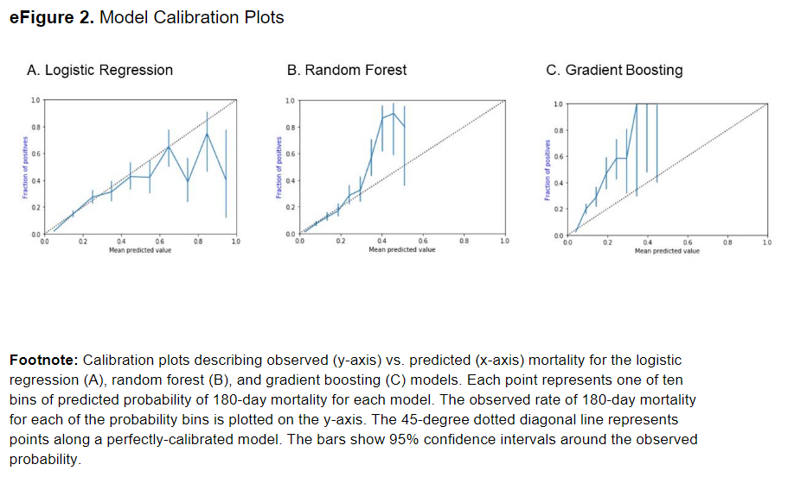
Short - Term Mortality Prediction Model/ Review
Point
과적합에도 불구하고, gradient boosting 및 random forest 모델은 우수한 판별력과 홀드아웃 유효성 검사 세트에서 우수한 PPV를 보임
실제 모델의 성능과 임상에서의 타당한 부분은 차이가 존재
‹#›
Notes:
PPV(Positive Predictive Value) -> 양성예측률
6개월 사망 위험이 높은 환자를 정확하게 식별 경사도 상승 알고리즘이 실시간으로 적용되었을 때, 고위험으로 분류된 대부분의 환자는 심각한 질병에 관한 대화에 종양학 임상의에 의해 적절한 것으로 간주되었다.

Slide 10
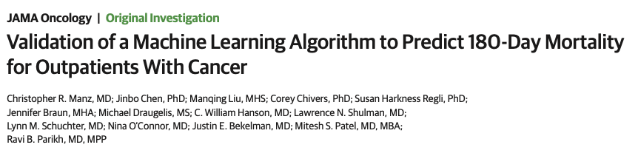
Short - Term Mortality Prediction Model/ Review
Topic : 180일 사망률 위험에 대해 실시간 예측을 진행하는 EHR 내장 ML 알고리즘을 검증
Study population : 19.3 - 19.4, 종양 진료를 받은 외래 환자 24,582명
Outcomes : 180-day mortality from the index encounter;
Performance metric was the area under the receiver operating characteristic curve;
Data Source : University of Pennsylvania Health System EHR
‹#›
Notes:
2020 JAMA Oncology
이전 논문과 차이점 → EHR에 머신러닝 알고리즘을 도입하여 실시간 예후 예측 시스템 구축

Slide 11
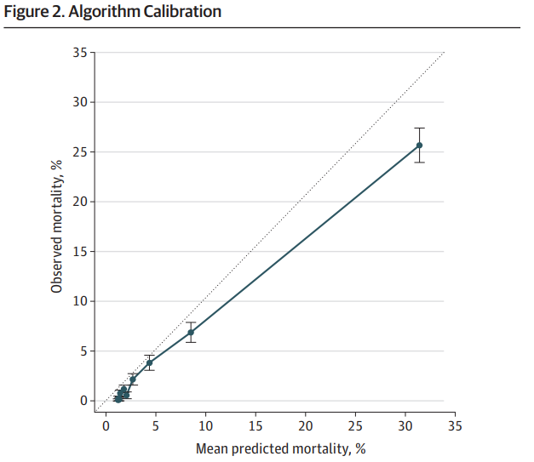
Short - Term Mortality Prediction Model/ Review
Model: Gradient boosting,
Variable:
Age, Sex, Ethics, Marital Status, Insurance, ECOG*, Perforamnce status, Elixhauser comorbidity socre, cancer state, pracitce site
Software: Python
‹#›
* Eastern Cooperative Oncology Group;
Notes:
실시간 EHR 데이터에 알고리즘 적용하여 환자별 6개월 이내 사망률 확인
이전 16년도 출판된 데이터로 학습 /
ECOG 환자의 일상생활능력, 적절한 치료와 예후 등을 평가 등의 전신상태를 평가하는데 사용 (0~5 까지 되어있음)

Slide 12
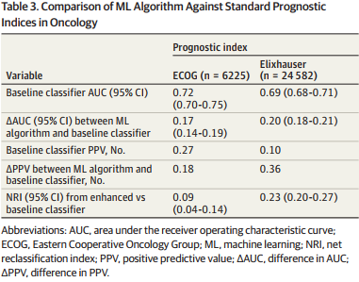
Short - Term Mortality Prediction Model/ Review
Point
기존 모델에 비해 예후 예측이 유리하게 비교됨을 통해 임상의들의 의사결정도구로서 유용하게 사용 가능성 내재
‹#›

Slide 13

Short - Term Mortality Prediction Model/ Review
Topic : 치료 첫날 이전에 사용할 수 있는 데이터만 사용하여 사망률을 예측하는 모델 생성 및 검증
Study population : 2004-2011, 26,946명
Outcomes : 1. Thirty-day mortality from the first day of a new chemotherapy regimen;
2. Model discrimination by predicted mortality risk decile among patients receiving
palliative chemotherapy and 180-day mortality from the first day of a new
chemotherapy regimen;
Data Source : Dana-Farber/Brigham and Women’s Cancer Center
‹#›
Notes:
2021 JAMA network
새로운 화학요법 요법 시행 첫날부터 완화 화학요법과 180일 사망률을 예측 사망률 위험도에 의한 모델 차별

Slide 14
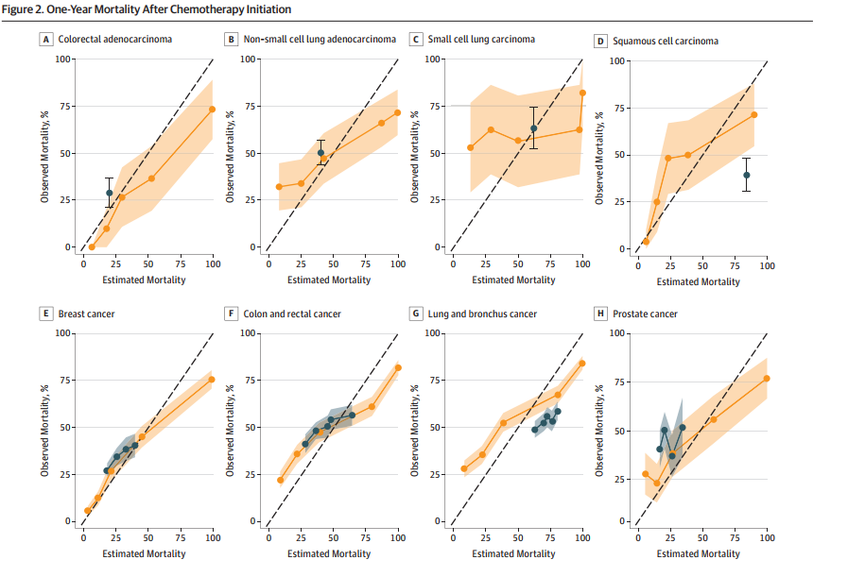
Short - Term Mortality Prediction Model/ Review
Model: gradient-boosted trees (Gradient boosting)
Variable:
1. patient demographics
2. prescribed medications
3. diagnoses and procedures
5. care utilization (e.g., inpatient, outpatient,
and emergency encounters)
6. vital signs and laboratory results
Software: R
‹#›
Notes:
predictive 5,390 variables were retained.
변수는 5000개 이상

Slide 15
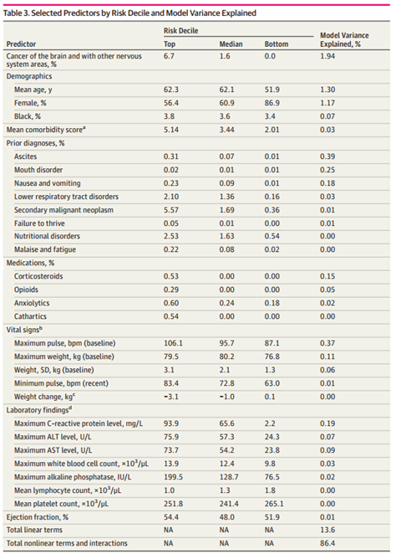
Short - Term Mortality Prediction Model / Review
Point
다종 암에 대해 정확한 식별 가능 , 화학요법 시작전 치료 계획에 대해 환자의 의사결정을 안내하는데 도움 줄 수 있음
‹#›
Notes:
30일 사망률

Slide 16
Short - Term Mortality Prediction Model / Discussion
markov 모형을 제외한 모든 ML 모델에서 상당한 데이터를 요구 특히 다종암을 분류하려 mortality 예측 모델은 5000개 이상의 변수 사용;
→ 많은 데이터 필요
모델을 하나로 확정 짓는 것이 아니라 모델 후보 선정하여 구성한 뒤 비교하여 최선의 모형 구성
첫번째 논문에서 SOFA Score 사용 제한 문제; ICU 인 경우에만 해당
두번째 세번째 논문에서 Elixhauser comorbidity score 차용, 국내는 Chalson comorbidity 을 주로 사용하는데 index의 차이가 성능에 얼마나 미치는지 파악 불가
‹#›
Notes:
30일 사망률

Slide 17
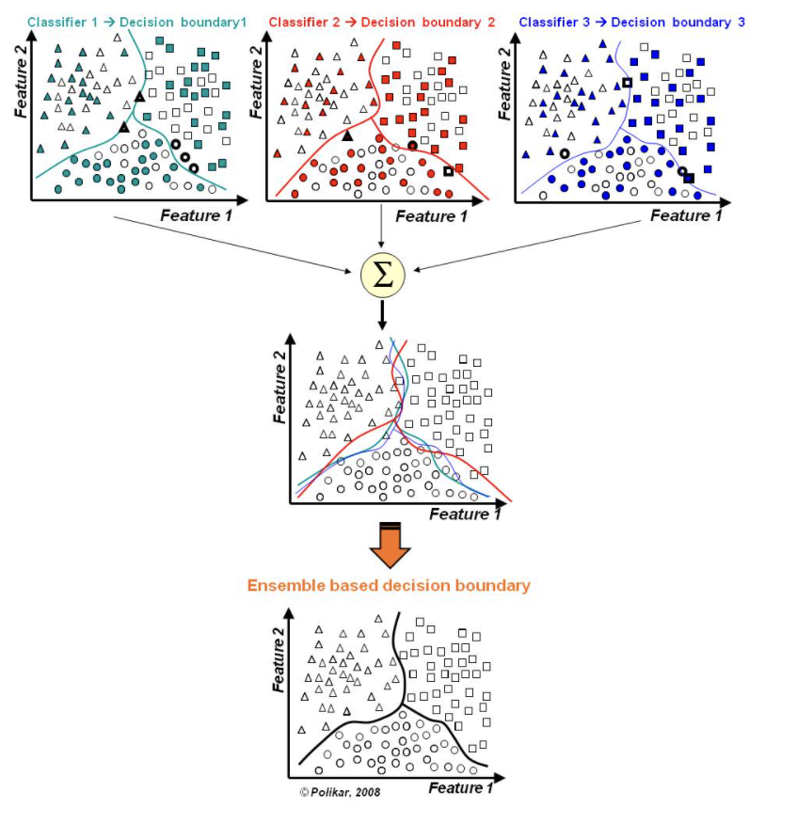
Ensemble Model
‹#›

Slide 18
Ensemble Model
동일한 학습 알고리즘을 사용해 여러 모델을 학습하는 기법
Single Learner(단일 학습기)보다 Weak Learner를 결합하면 더 좋은 성능을 얻을 수 있음
‹#›
[Weak Learner 란? : 특정한 데이터를 이용해 인스턴스화 한 모델을 뜻하며, Weak Learner는 최종적인 결과물보다 상대적으로 정확하지 않은 결과를 보이는 learner]

Slide 19
Ensemble Model Types
Voting
Bagging
Boosting
Staking
e.g) Random Forest
e.g) Bootstrap
e.g) Gradient boost, Adaboost
‹#›

Slide 20
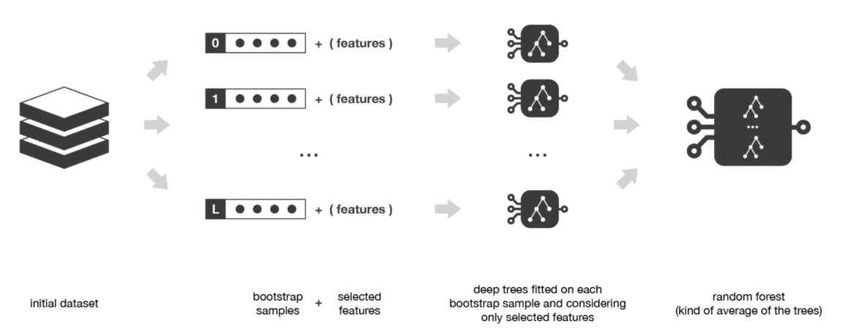
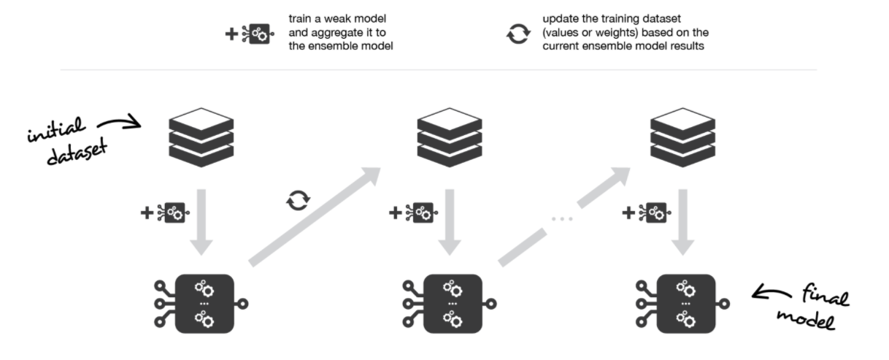
Bagging
Boosting
1
# 병렬적, 빠름
# 직렬적, 느림
2
1. 첫번째 모델이 기본 데이터셋을 그대로 학습하고, 다음 모델은 전체 데이터를 학습하되, 첫번째 모델이 맞추지 못한 데이터에 더 큰 중점을 두고 학습
2. Bagging에 비해 Boosting은 맞추기 어려운 문제를 맞추는데 특화, 앞 모델의 학습이 끝나야 뒷 모델이 그 결과를 기반으로 가중치를 결정하고 학습
3. Boosting의 경우 정확도가 높게 나타나지만 그만큼 Outlier에 취약
1. 기본 데이터를 샘플링하여, n개의 데이터셋을 만들어 n개의 모델을 학습시키고 최종 결과를 aggregation
2. 샘플링 후에는 n개의 모델이 독립적으로 동시에 각각의 데이터셋을 학습
3. 높은 bias로 인한 underfitting, 높은 Variance로 인한 overfitting 문제를 해결하는데 도움
‹#›

Slide 21
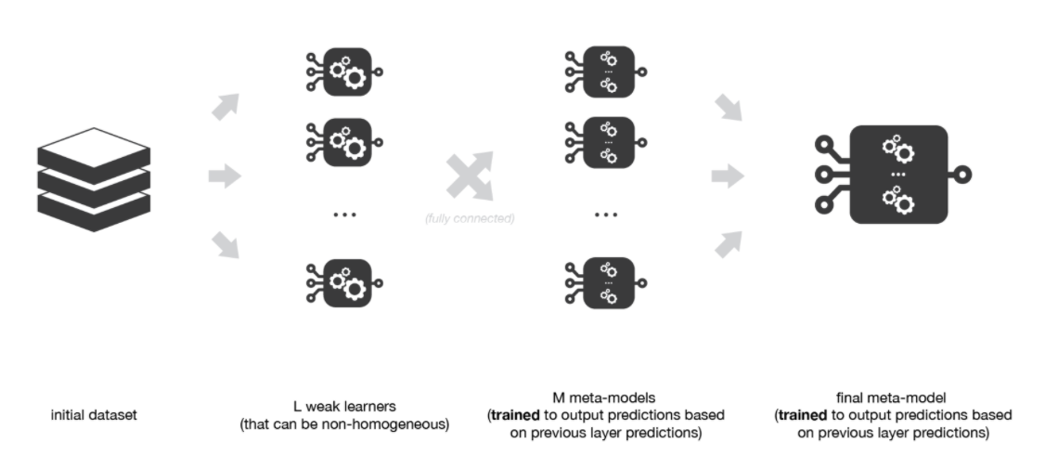
Staking
3
1. Bagging과 Boosting과 다르게 모델 별 예측된 값을 결합하여 최종 모델의 train data로 사용됨
2. Fold 별로 나누어진 데이터의 예측값과 최종모델의 예측값 비교하여 성능 평가
3. 주로 모델의 성능을 올리기 위해서 주로 사용됨, 과적합 가능성 높음, 노력, 시간 다수 소요
‹#›

Slide 22
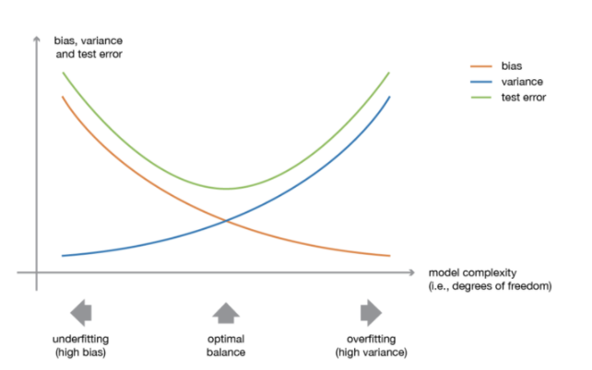
Summary
1
단일 모형을 strong learner로 학습 시킬 경우 Bias, Variance의 차이를 해결하는데 어려움 존재
Weak learner는 Bias, Variance 줄이기 쉬움, 여러 weak learner를 결합하면 Bias, Variance가 낮은 Strong learner 생성 가능
2
3
데이터에 따라 ensemble 모형을 사용할 경우 단일 모형보다 높은 성능을 기대할 수 있음
‹#›

Slide 23
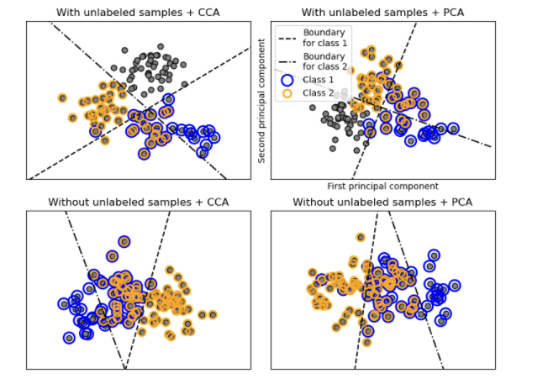
Application
01
02
Multi classification model은 deep learning에 속함
-> 많은 데이터 필요
Oversampling 사용하여 train data 증대하여 사용 가능, but 과적합 가능성 존재
Multi classification 모델 사용하여 ensemble model로 구축할시 암종에 따른 다중 분류를 해결할 수 있고 정확도도 높을 것으로 사료됨
-> 4번째 논문 참조
‹#›

Slide 24


Slide 25
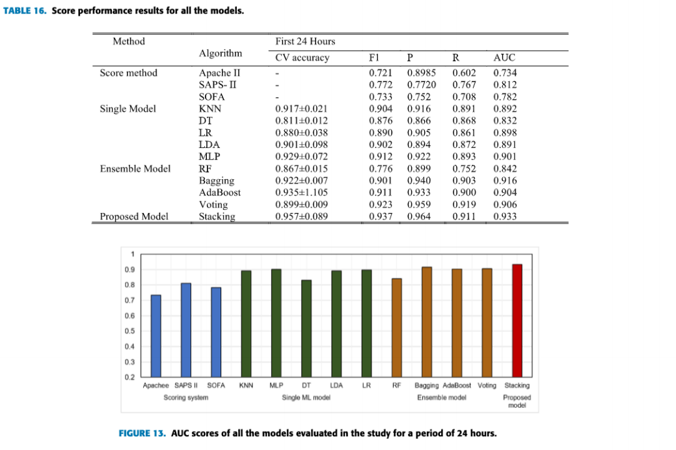

Slide 26
Thank you

